Slide 1
Python基础课程day03

Slide 2
章
循环
了解循环
while的语法和体验
计数器书写习惯
循环的执行流程
循环应用1：1-100累加
循环应用1：1-100偶数累加和方法1
循环应用1：1-100偶数累加和方法2
循环的注意事项
break
continue
节
Section

Slide 3
目标
能够理解什么是程序中的循环
TARGET

Slide 4
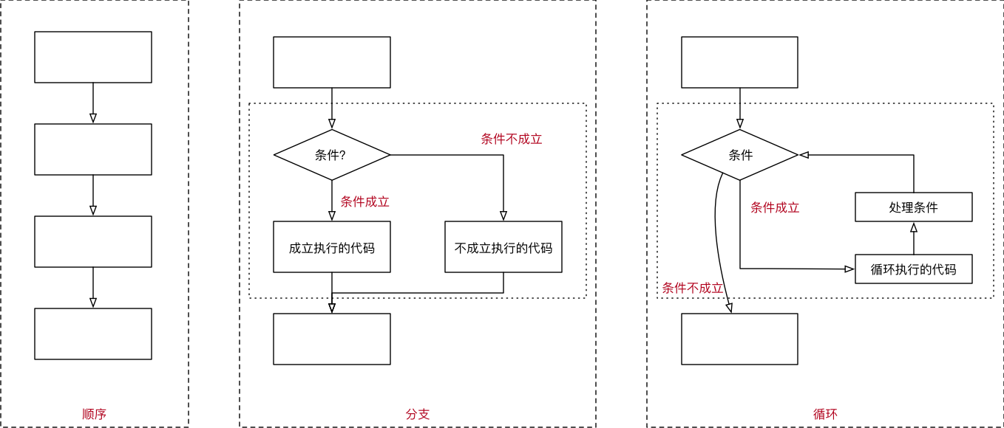
补充:程序的三种执行顺序

Slide 5

4. 循环
14.1 了解循环-视频讲解
程序中的循环是什么？

Slide 6
补充:程序的三种执行顺序
顺序 —— 从上向下，顺序执行代码
分支 —— 根据条件判断，决定执行代码的分支
循环 —— 让 特定代码 重复 执行

Slide 7
章
循环
了解循环
while的语法和体验
计数器书写习惯
循环的执行流程
循环应用1：1-100累加
循环应用1：1-100偶数累加和方法1
循环应用1：1-100偶数累加和方法2
循环的注意事项
break
continue
节
Section

Slide 8
目标
能够通过案例来理解while循环的语法
TARGET

Slide 9
4. 循环
15.1 while的语法和体验-视频讲解
while循环是如何控制循环次数的？

Slide 10
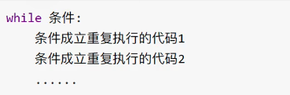
4. 循环
15.2 while循环语法
应用场景：
在程序中需要重复的执行一个功能的时候，用循环来实现。
语 法：
如下图所示，while关键字后面放条件，如果条件成立，那就向下执行代码。

Slide 11
4. 循环
课堂练习
编程实现：
在屏幕上打印出一千次的“人生苦短，我用python”。

Slide 12
章
循环
了解循环
while的语法和体验
计数器书写习惯
循环的执行流程
循环应用1：1-100累加
循环应用1：1-100偶数累加和方法1
循环应用1：1-100偶数累加和方法2
循环的注意事项
break
continue
节
Section

Slide 13
目标
能够理解计算器的作用和写法
TARGET

Slide 14
4. 循环
16.1 计数器书写习惯-视频讲解
计数器的作用是什么？

Slide 15
4. 循环
16.2 计数器注意事项
注意事项：
1. 一般计数器起始值定为0
2.计数器的作用是控制循环的遍数，但是一定要记得在程序中添加让计数器发生变化的代码。
3.让计数器发生变化的代码一定要放在while循环控制的代码块中，否则不起作用。

Slide 16
3. 猜拳游戏
课堂练习
编程实现：
定义变量i = 0，使用while循环，控制条件是i<5，如果条件成立那就输出“人生苦短，我用python”，并且执行 i +=2，请问程序运行结束之后，屏幕中出现几句“人生苦短，我用python”。

Slide 17
章
循环
了解循环
while的语法和体验
计数器书写习惯
循环的执行流程
循环应用1：1-100累加
循环应用1：1-100偶数累加和方法1
循环应用1：1-100偶数累加和方法2
循环的注意事项
break
continue
节
Section

Slide 18
目标
能够理解while循环语句执行的过程
TARGET

Slide 19
4. 循环
17.1 循环的执行过程-视频讲解
循环是如何执行的？

Slide 20
4. 循环
17.2 解析循环
次序 | 判断 | 执行语句 | i(初始值为0)
第1次 | 执行判断i<5,条件成立 | print("老婆，我错了") i += 1 | 1
第2次 | 执行判断i<5,条件成立 | print("老婆，我错了") i += 1 | 2
第3次 | 执行判断i<5,条件成立 | print("老婆，我错了") i += 1 | 3
第4次 | 执行判断i<5,条件成立 | print("老婆，我错了") i += 1 | 4
第5次 | 执行判断i<5,条件成立 | print("老婆，我错了") i += 1 | 5
第6次 | 执行判断i<5,条件不成立 | 原谅你了

Slide 21
章
循环
了解循环
while的语法和体验
计数器书写习惯
循环的执行流程
循环应用1：1-100累加
循环应用1：1-100偶数累加和方法1
循环应用1：1-100偶数累加和方法2
循环的注意事项
break
continue
节
Section

Slide 22
目标
能够理解1-100累加和的实例
TARGET

Slide 23
4. 循环
18.1 循环应用：1-100累加和-视频讲解
程序中result是怎么变化的？

Slide 24
4.循环
课堂练习
编程实现：
计算1001-2000的累计和。

Slide 25
章
循环
了解循环
while的语法和体验
计数器书写习惯
循环的执行流程
循环应用1：1-100累加
循环应用1：1-100偶数累加和方法1
循环应用1：1-100偶数累加和方法2
循环的注意事项
break
continue
节
Section

Slide 26
目标
能够理解并实现1-100的偶数累加和
TARGET

Slide 27
4. 循环
19.1 循环应用1：1-100偶数累加和方法-视频讲解
程序中result是什么情况才会累加？

Slide 28
4. 循环
19.2 解析1-100偶数累加和
思路分析：
1.题目要求是做1-100偶数累加和，所以利用while循环重复做加法操作
2.与上一节案例不同，上一小节是直接累加1-100的和，但是此题目是要求1-100的所有偶数累加和，所以需要用到判断语句，因此在while循环嵌套if判断
3.判断时要判断当前数字是否是偶数，条件可以选择对二取余是否为0，若为0，则是偶数，执行相加操作；若不为0，那么就是奇数

Slide 29
章
循环
了解循环
while的语法和体验
计数器书写习惯
循环的执行流程
循环应用1：1-100累加
循环应用1：1-100偶数累加和方法1
循环应用1：1-100偶数累加和方法2
循环的注意事项
break
continue
节
Section

Slide 30
目标
能够理解1-100的偶数累加和的第二种方法
TARGET

Slide 31
4. 循环
20.1 循环应用1：1-100偶数累加和方法2-视频讲解
程序中result是什么情况才会累加？

Slide 32
4. 循环
20.2 解析计数器实现1-100偶数累加和
思路分析：
1.题目要求是做1-100偶数累加和，所以利用while循环重复做加法操作
2.与上一小节案例相同同，要求1-100的所有偶数累加和，因此要用到while循环
3.判断时要判断当前数字是否是偶数，处理可以选择对对二取余是否为0来判断偶数的方法外，可以用计数器当做偶数的方法来进行累加，方法思路是：让计数器初始化为0，然后再每次循环中自增2，这样就可以保证每一次的计数器的值是偶数，直接相加即可，不用再进行判断

Slide 33
4.循环
课外拓展
在本节案例中，while循环一共循环了多少次？

Slide 34
补充:循环练习-回文数
需求:
打印所有3位回文数

Slide 35
章
循环
了解循环
while的语法和体验
计数器书写习惯
循环的执行流程
循环应用1：1-100累加
循环应用1：1-100偶数累加和方法1
循环应用1：1-100偶数累加和方法2
循环的注意事项
break
continue
节
Section

Slide 36
目标
能够掌握使用循环时的注意点
TARGET

Slide 37
4. 循环
21.1 循环的注意事项-视频讲解
计数器不发生改变会怎样？

Slide 38
4. 循环
20.2 循环的注意事项
如果在使用while循环的时候，计数器没有发生改变，那么计数器的值便一直是初始值，此时while后面的条件永远成立，那么循环会一直无限执行下去，无法终止，容易拖慢电脑速度，浪费内存。

Slide 39
补充:死循环
死循环指的是程序持续执行,无法终止,原因通常是忘记在循环内部修改循环变量的值

Slide 40
补充:死循环的使用场景
QQ软件服务提供商
银行软件服务提供商
电力系统
导弹防御系统
电视遥控信号接收装置
...

Slide 41
补充:pass语句
Python pass 是空语句，是为了保持程序结构的完整性
pass 不做任何事情，一般用做占位语句

Slide 42
补充:pass练习
实现程序一直运行的代码

Slide 43
章
循环
了解循环
while的语法和体验
计数器书写习惯
循环的执行流程
循环应用1：1-100累加
循环应用1：1-100偶数累加和方法1
循环应用1：1-100偶数累加和方法2
循环的注意事项
break
continue
节
Section

Slide 44
目标
能够理解并掌握break的使用
TARGET

Slide 45
4. 循环
22.1 break-视频讲解
break的作用是什么？

Slide 46
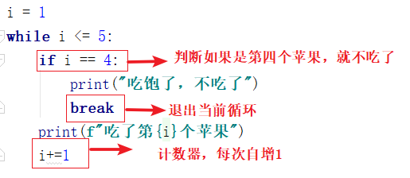
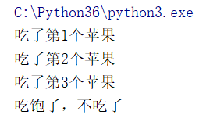
4. 循环
21.2 break
应用场景：
在实际应用中，如果循环满足了一定的条件，没必要接着往下运行了，那么这个时候就需要用到break退出循环。

Slide 47
4.循环
课堂练习
编程实现：
用while循环输出1-100的数字，如果这个数字等于88，那就退出循环，停止输出。

Slide 48
补充:break练习
需求:
找到第一个5位数回文数

Slide 49
补充:break练习升级
需求升级:
找到第10个5位数回文数

Slide 50
章
循环
了解循环
while的语法和体验
计数器书写习惯
循环的执行流程
循环应用1：1-100累加
循环应用1：1-100偶数累加和方法1
循环应用1：1-100偶数累加和方法2
循环的注意事项
break
continue
节
Section

Slide 51
目标
能够理解并掌握continue的使用
TARGET

Slide 52
4. 循环
23.1 continue-视频讲解
continue的作用是什么？

Slide 53
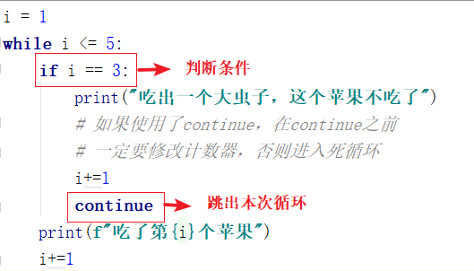
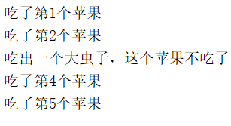
4. 循环
22.2 continue
应用场景：
在实际应用中，如果循环满足了一定的条件，当前的代码没必要接着往下运行了，需要跳出本次循环进入到下一个循环，那么就需要用到continue

Slide 54
4.循环
课堂练习
编程实现：
用while循环输出1-100的数字，如果某个数字为偶数，那就停止本次循环不再输出，进入下一层循环。

Slide 55
补充:continue练习
需求:
把所有3位非回文数找出来
注意:使用 continue 时，条件处理部分的代码，需要特别注意，不小心会出现 死循环

Slide 56
目
录
while循环嵌套
for循环
while...else 和 for...else
字符串
Contents

Slide 57
能够理解while循环嵌套
能够掌握for循环
能够掌握while...else和for..else用法
能够认识字符串类型
能够对字符串进行简单的操作
目标
TARGET

Slide 58
章
while循环嵌套
while循环嵌套的作用和语法
while循环嵌套快速体验
循环的执行流程
while循环嵌套应用之打印星号（正方形）
while循环嵌套应用值打印星号（三角形）
while循环嵌套应用值九九乘法表
节
Section

Slide 59
目标
能够知道while循环嵌套的作用
TARGET

Slide 60
1. while循环嵌套的作用和语法
1.1 while循环嵌套的作用和语法-视频讲解
while循环嵌套的应用场景？

Slide 61
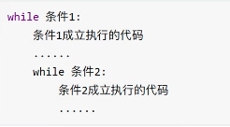
1. while循环嵌套的作用和语法
1.2 whie循环嵌套语法

Slide 62
章
while循环嵌套
while循环嵌套的作用和语法
while循环嵌套快速体验
循环的执行流程
while循环嵌套应用之打印星号（正方形）
while循环嵌套应用值打印星号（三角形）
while循环嵌套应用值九九乘法表
节
Section

Slide 63
目标
能够理解while循环嵌套的用法
TARGET

Slide 64
1. while循环嵌套
2.1 while循环嵌套快速体验-视频讲解
程序中i一共有几次自增行为？

Slide 65
1. while循环嵌套
2.2 while循环嵌套实例解析
在本小节的例子中，惩罚的过程一共持续了三天，在每一天的惩罚过程中，需要连续说三遍“老婆，我错了”以及做刷一遍婉，这时候就需要用到课程中的while循环嵌套，并且在循环嵌套的时候要控制次数（定义计数器），控制天数的计数器用j来表示，控制说几遍“老婆，我错了”的计数器用i来表示。确定好计数器之后，切记要在循环中修改计数器。然后再外层循环中嵌套内层循环即可。

Slide 66
章
while循环嵌套
while循环嵌套的作用和语法
while循环嵌套快速体验
循环的执行流程
while循环嵌套应用之打印星号（正方形）
while循环嵌套应用值打印星号（三角形）
while循环嵌套应用值九九乘法表
节
Section

Slide 67
目标
能够理解while循环嵌套执行流程
TARGET

Slide 68
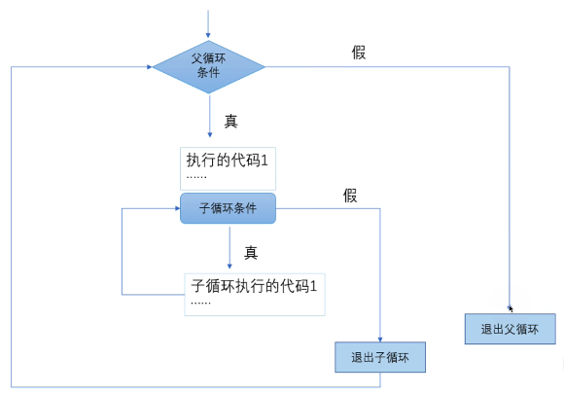
1. while循环嵌套
3.2 循环的执行流程

Slide 69
补充:while循环嵌套练习
实现程序:打印5遍1到10

Slide 70
课堂练习
编程实现：
如果在本小节的程序中进行修改，将print(“老婆，我错了”)修改为print(“*”，end=””)，再将print(“刷晚饭的碗”)改为print(“\n”)，然后运行代码，观察规律。

Slide 71
章
while循环嵌套
while循环嵌套的作用和语法
while循环嵌套快速体验
循环的执行流程
while循环嵌套应用之打印星号（正方形）
while循环嵌套应用值打印星号（三角形）
while循环嵌套应用值九九乘法表
节
Section

Slide 72
目标
能够理解while循环打印星号的过程
TARGET

Slide 73
1. while循环嵌套
4.1 while循环应用值打印星号（正方形）-视频讲解
程序中的行和列是怎么控制的？

Slide 74
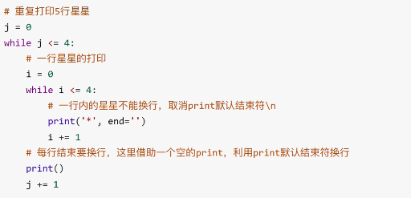
1. while循环嵌套
4.2 代码分析

Slide 75
章
while循环嵌套
while循环嵌套的作用和语法
while循环嵌套快速体验
循环的执行流程
while循环嵌套应用之打印星号（正方形）
while循环嵌套应用值打印星号（三角形）
while循环嵌套应用值九九乘法表
节
Section

Slide 76
目标
能够理解while循环打印三角形星号的过程
TARGET

Slide 77
1. while循环嵌套
4.1 while循环应用值打印星号（三角形）-视频讲解
程序中i控制条件的作用是什么？

Slide 78
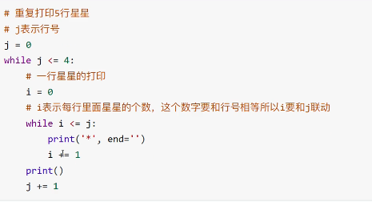
1. while循环嵌套
4.2 代码分析

Slide 79
补充:循环练习-打印三角形
*****
****
***
**
*

Slide 80
章
while循环嵌套
while循环嵌套的作用和语法
while循环嵌套快速体验
循环的执行流程
while循环嵌套应用之打印星号（正方形）
while循环嵌套应用值打印星号（三角形）
while循环嵌套应用值九九乘法表
节
Section

Slide 81
目标
能够理解while循环打印九九乘法表的过程
TARGET

Slide 82
1. while循环嵌套
5.1 while循环应用值打印九九乘法表-视频讲解
程序是怎么控制数字变化的？

Slide 83
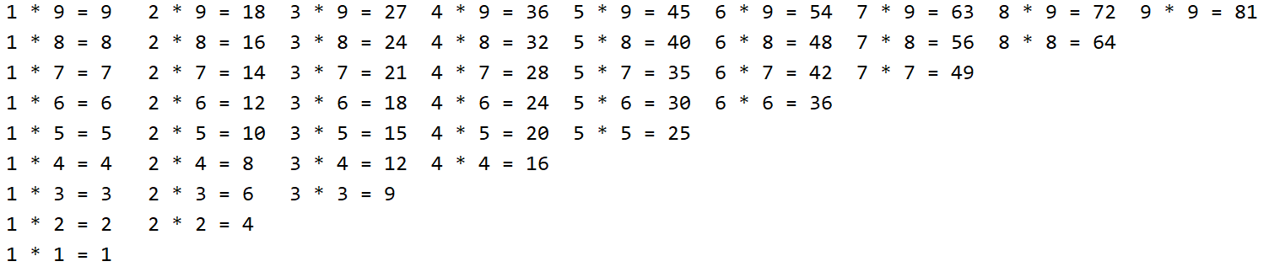
补充:倒序九九乘法表

Slide 84
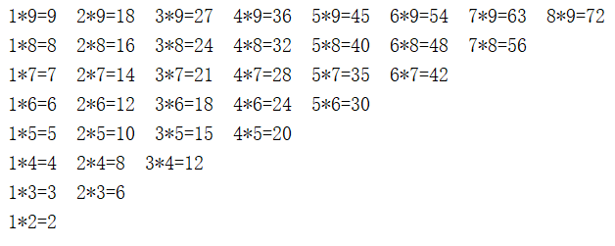
课堂练习
编程实现：
打印输出如下图所示功能。
Notes:
i = 9
while i > 0:
j = 1
while j <= i:
print("%d * %d = %d" % (j, i, i * j), end='\t')
j += 1
print(' ')
i -= 1

Slide 85
章
for循环
for循环语法和体验
break退出for循环
continue退出for循环
节
Section

Slide 86
目标
能够理解并正确使用for循环
TARGET

Slide 87
2. for循环
6.1 for循环语法和体验-视频讲解
for循环的语法是什么？

Slide 88
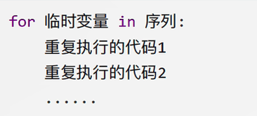
2. for循环
6.2 for循环语法

Slide 89
章
for循环
for循环语法和体验
break退出for循环
continue退出for循环
节
Section

Slide 90
目标
能够理解break退出for循环的过程
TARGET

Slide 91
2. for循环
7.1 break退出for循环-视频讲解
break退出for/while循环有区别吗？

Slide 92
章
for循环
for循环语法和体验
break退出for循环
continue退出for循环
节
Section

Slide 93
目标
能够理解continue退出for循环的过程
TARGET

Slide 94
2. for循环
8.1 continue退出for循环-视频讲解
continue退出for/while循环有区别吗？

Slide 95
补充:for循环练习
需求:
1.打印字符串'hello world'中除了'w'之外的每一个元素
2.打印字符串'hello world'中第一个'o'出现之前(不包含第一个'o')的所有元素
3.打印字符串'hello world'中第三个'l'出现之前(不包含第三个'l')的所有元素

Slide 96
章
while...else 和 for...else
while...else
while...else之break
while...else之continue
for...else
for...else之break和cotinue
总结
节
Section

Slide 97
目标
能够学会并理解while...else的语法
TARGET

Slide 98
3. while...else 和 for...else
9.1 while...else-视频讲解
else的作用是什么？

Slide 99
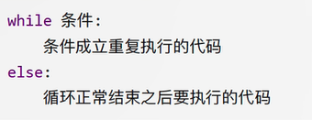
3. while...else 和 for...else
9.2 while...else语法
while循环中执行条件成立之后执行的代码，如果是正常退出的情况下，那么接着执行else中的代码，但如果while是没有循环结束就退出了，那么else中的代码就不再执行。

Slide 100
课堂练习
编程实现：
用while循环输出三次”人生苦短，我用python”，正常结束循环输出”好好学习，天天向上“。

Slide 101
章
while...else 和 for...else
while...else
while...else之break
while...else之continue
for...else
for...else之break和cotinue
总结
节
Section

Slide 102
目标
能够掌握while...else与break结合的用法
TARGET

Slide 103
3. while...else 和 for...else
10.1 while...else之break-视频讲解
break退出后else语句是否还执行？

Slide 104
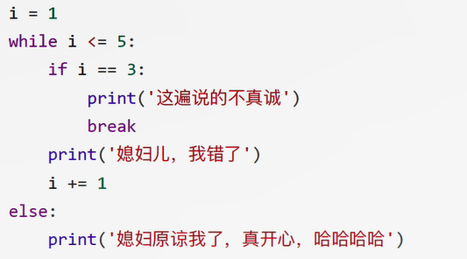
3. while...else 和 for...else
10.2 案例解析
wihile循环中是要循环输出五次“媳妇儿，我错了”，但是当计数器i的值为3时，此时就要退出while循环，此次退出为非正常退出，因此else中的语句将不再执行。

Slide 105
章
while...else 和 for...else
while...else
while...else之break
while...else之continue
for...else
for...else之break和cotinue
总结
节
Section

Slide 106
目标
能够掌握while...else与continue结合的用法
TARGET

Slide 107
3. while...else 和 for...else
11.1 while...else之continue-视频讲解
continue退出后else语句是否还执行？

Slide 108
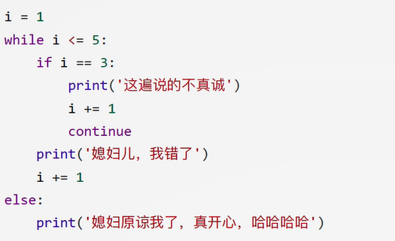
3. while...else 和 for...else
11.2 案例解析
wihile循环中是要循环输出五次“媳妇儿，我错了”，但是当计数器i的值为3时，此时执行continue，退出本次循环，开始下一次循环，循环并没有因此终端，因此else中的语句依旧可以执行。

Slide 109
补充:while..else练习
需求:
抽签(随机数1-9)3次,如果抽到6说明很幸运,媳妇原谅,如果三次都没有抽中6就跪搓衣板

Slide 110
章
while...else 和 for...else
while...else
while...else之break
while...else之continue
for...else
for...else之break和cotinue
总结
节
Section

Slide 111
目标
能够理解并掌握for...else用法
TARGET

Slide 112
3. while...else 和 for...else
12.1 for...else-视频讲解
else语句的作用是什么？

Slide 113
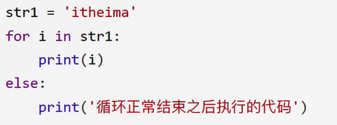
3. while...else 和 for...else
12.2 案例解析
for循环要对str1字符串进行一个循环遍历，当for循环遍历正常结束之后，执行else后面的代码块。

Slide 114
章
while...else 和 for...else
while...else
while...else之break
while...else之continue
for...else
for...else之break和cotinue
总结
节
Section

Slide 115
目标
能够理解for...else分别与break和contine结合的用法
TARGET

Slide 116
3. while...else 和 for...else
13.1 for...else之break和continue-视频讲解
for跟while循环的共同点是什么？

Slide 117
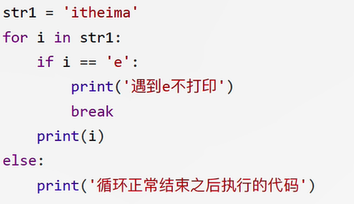
3. while...else 和 for...else
13.2 案例解析之break
for循环要对str1字符串进行一个循环遍历，当for循环遍历正常结束之后，执行else后面的代码块。但是for循环中含有一个判断，如果有一个字符是“e”,那么就会跳出循环，此次跳出是非正常跳出，所以else语句不再执行。

Slide 118
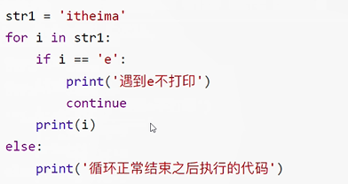
3. while...else 和 for...else
13.3 案例解析之continue
for循环要对str1字符串进行一个循环遍历，当for循环遍历正常结束之后，执行else后面的代码块。但是for循环中含有一个判断，如果有一个字符是“e”,那么就会结束此次循环，没有跳出循环，而是继续下一次循环，所以else语句执行。

Slide 119
补充:for..else练习
需求:
输入一个字符串判断是否里面包含i这个字母(不能使用in或not in)
包含就输出包含i,不包含输出不包含

Slide 120
章
字符串
认识字符串
字符串输出
字符串输入
节
Section

Slide 121
目标
能够认识字符串
TARGET

Slide 122
4. 字符串
15.1 认识字符串-视频讲解
字符串有几种写法？

Slide 123
4. 字符串
15.2 字符串的写法
三种字符串写法：
1.一对单引号字符串
2.一对双引号字符串
3.三引号字符串

Slide 124
章
字符串
认识字符串
字符串输出
字符串输入
节
Section

Slide 125
目标
能够定义并输出字符串
TARGET

Slide 126
4. 字符串
16.1 字符串输出-视频讲解
格式化输出字符串有几种方式？

Slide 127
章
字符串
认识字符串
字符串输出
字符串输入
节
Section

Slide 128
目标
能够输入并正确接收字符串
TARGET

Slide 129
4. 字符串
17.1 字符串输入-视频讲解
输入字符串用什么函数实现？

Slide 130
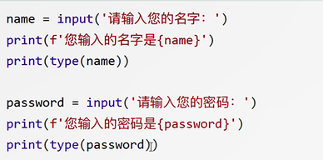
4. 字符串
17.2 案例重现

